Slide 1
限流与开关框架在双11中的应用
叔同，游骥，木焱, 笛墨,子矜

Slide 2

主要内容
限流开关在双十一
限流
开关
746142124

Slide 3
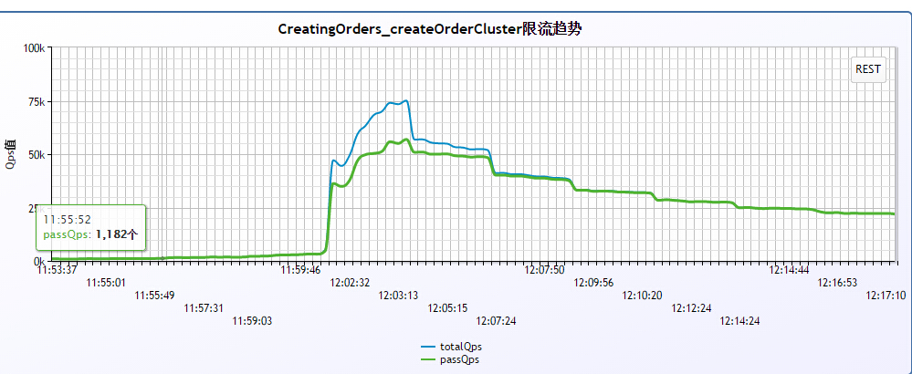
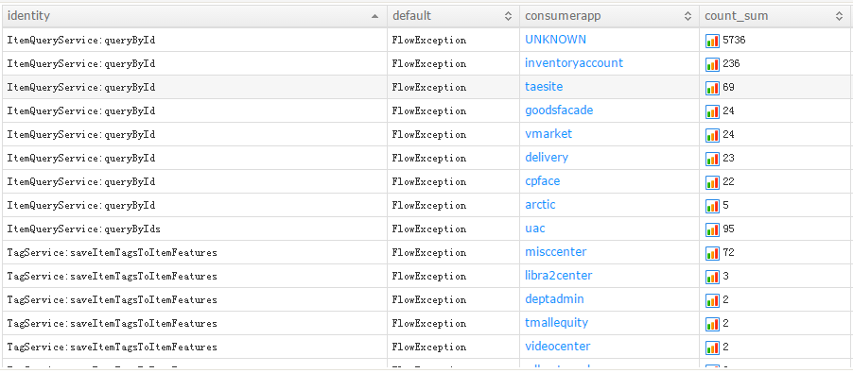
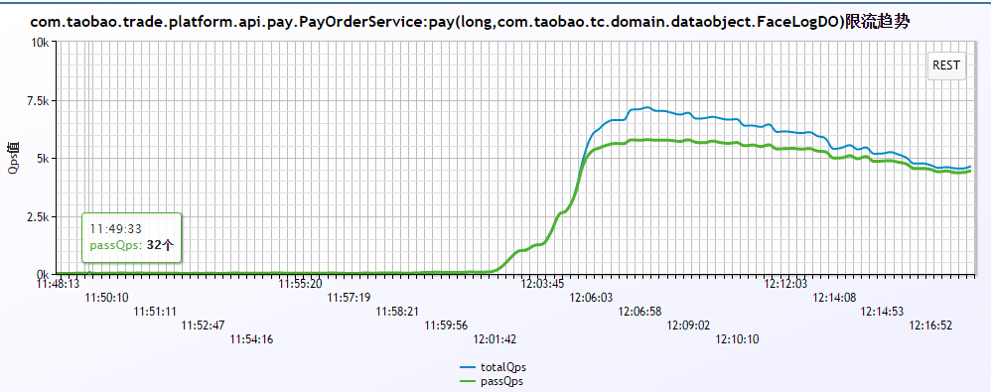
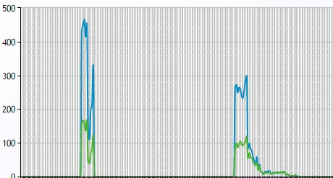
限流在双十一
Buy 提交订单– 稳定在qps6w
商品中心：针对56个不同应用限流
TP单次支付 – 稳定在qps 8w
Buy 整点秒杀

Slide 4

开关在双十一
双十一当天推送开关、配置项1658个，0失败

Slide 5


限流简介
SSmonitor
HSF 限流
Sentinel 2.0.4
监控算法平滑，消除毛刺现象
对应用入侵少，接入成本低
限流手段多样化
监控手法多样化
自动降级

Slide 6

接入Sentinel
接入步骤
限流是稳定平台生态的一环
引入jar包
引入xml或者自定义
配置规则
确认限流点
调整阀值
日常压测
全链路压测
程序埋点
观察运行情况
设置规则
调整规则

Slide 7
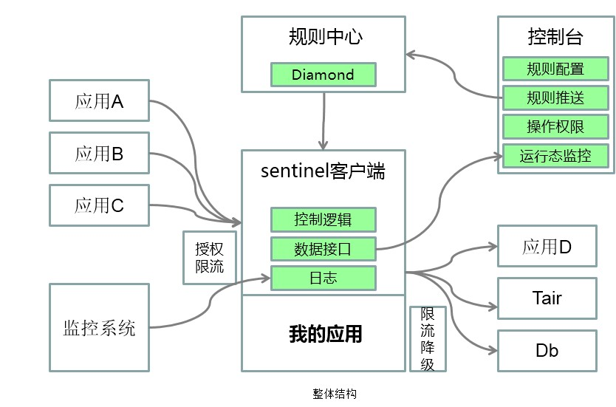
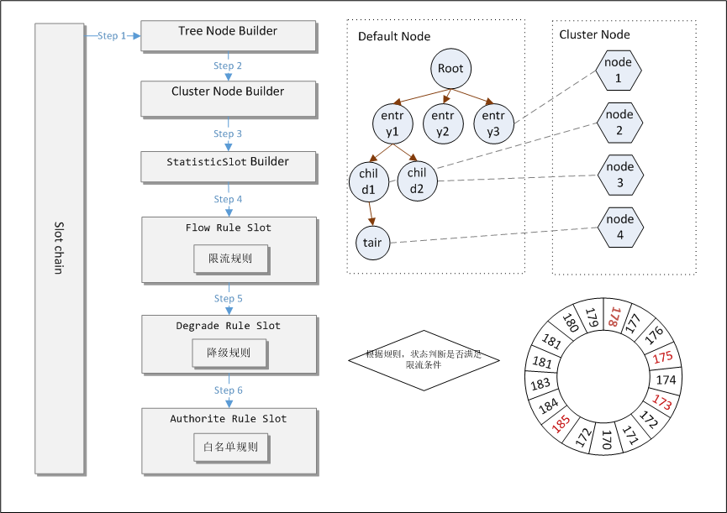
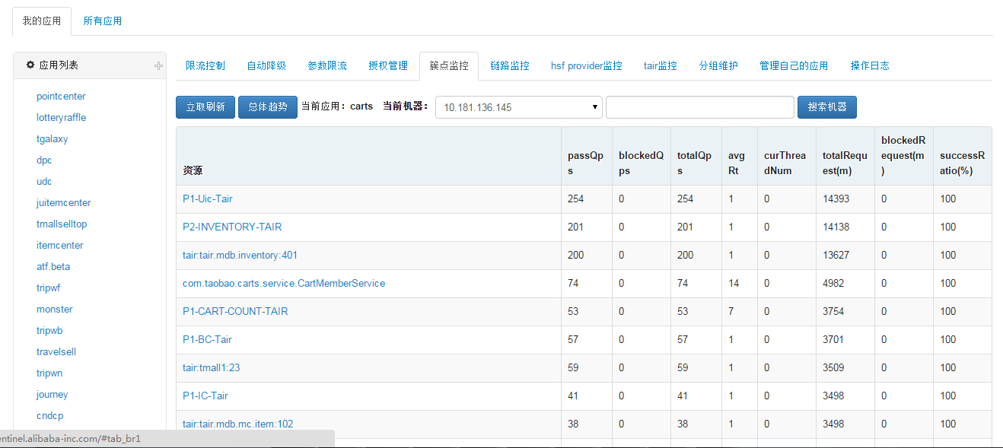
Sentinel是如何工作的
部署结构
Sentinel 客户端工作原理

Slide 8
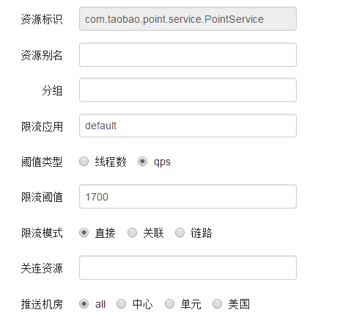

限流手法多样化
限流模式多样化（对内对外)
阀值类型多样化
新颖的自动降级
支持多机房推送规则

Slide 9



Coming soon
限流更平滑，性能更好
支持Dubbo,覆盖应用更多
提供系统级别的限流
更全面的限流整合

Slide 10
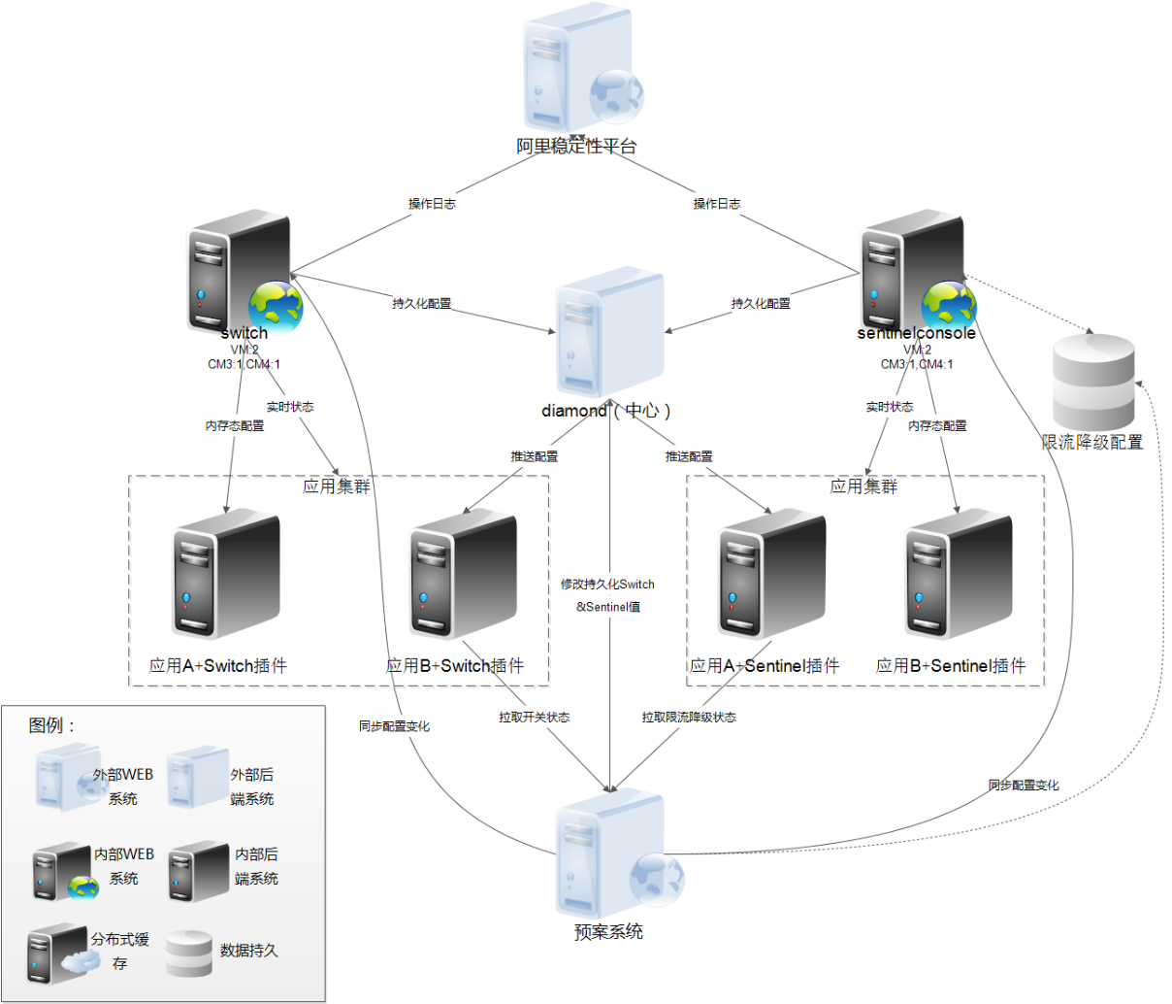
开关平台的结构
业务开关管理
基础配置项管理
轻量级基础配置项管理平台

Slide 11
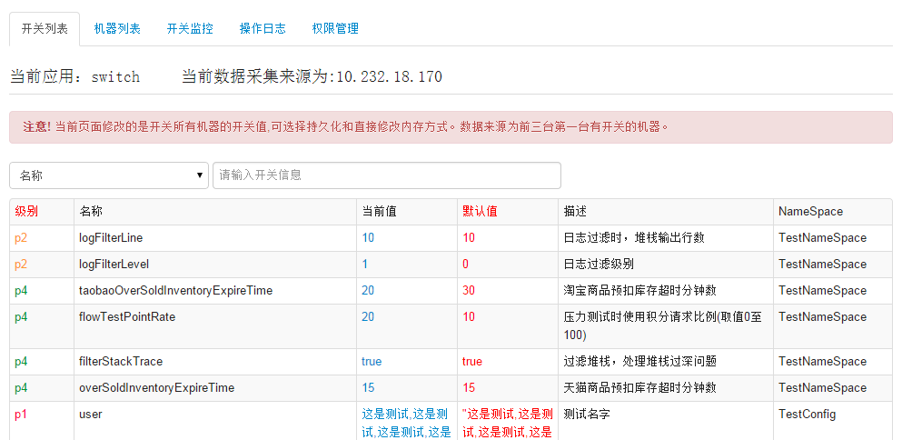
Switch接入&使用方式

Slide 12
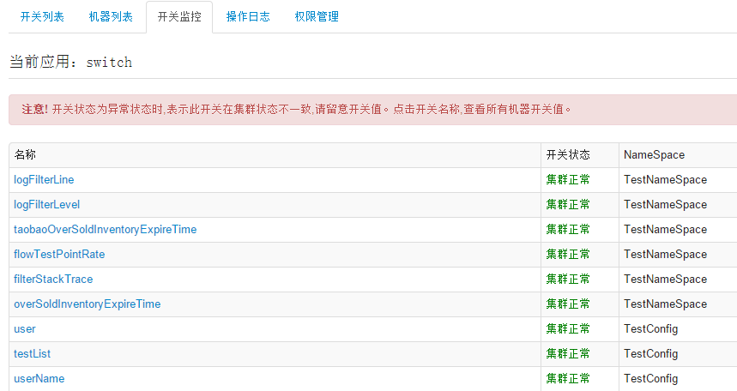
Switch接入&使用方式

Slide 13
Thank You!

